Slide 1
L'Élevage et agriculture intensive
Groupe 3: Sergio, Abel y Manuela.

Slide 2
Indice:
Qu'est que c'est?
Les causes:
Exemples dans notre environnement le plus proche de L'Élevage et l'agriculture intensive
Solutions
par rapport aux objectifs

Slide 3
Qu'est que c'est?
Agriculture intensive:L'agriculture intensive est une méthode de production agricole dans laquelle un usage intensif est fait des moyens de production tels que les semailles.
Élevage intensif:L'élevage intensif est une activité caractérisée par l'élevage d'animaux dans un environnement avec des éléments artificiels. Ceci, dans le but d'augmenter la productivité.

Slide 4
Les causes:
Agriculture intensive: Contrairement à l'agriculture traditionnelle, l'agriculture intensive est capable de produire la même quantité de nourriture en utilisant une quantité de terre beaucoup plus petite, ce qui entraîne un plus grand épuisement des sols.
Élevage intensive:Le bétail occupe 30% de la surface libre de glace de la planète et est à divers endroits la principale source de contamination des sols et d'émission de nutriments, de matière organique, d'agents pathogènes et de résidus de médicaments dans les rivières, les lacs et les zones côtières.

Slide 5
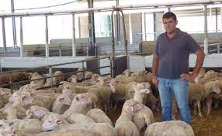
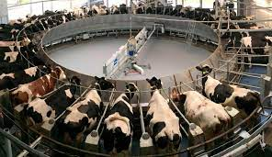
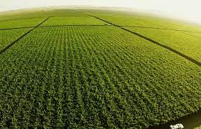
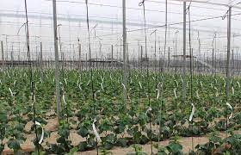
││││││││││││││││││││││││
Exemples dans notre environnement le plus proche de L'Élevage et l'agriculture intensive

Slide 6
Solutions:
Certaines des solutions que nous pouvons mettre en place sont:
Limiter le gaspillage alimentaire.
Adopter des choix alimentaires moins impactant pour la planète.
Favoriser une agriculture vivrière, locale.
Aller pour l’agriculture biologique.
Aller pour l’agriculture raisonnée.
Aller pour l’agriculture <<à haute intensité environnementale>>.

Slide 7
par rapport aux objectifs:
L'Élevage et l'agriculture intensive peut être lié à l'objectif 12: consommation et production responsables, puisque l'irrigation consomme 70% de l'eau douce du monde, qui est propre à la consommation humaine. Par conséquent, il est nécessaire d'adopter des améliorations d'efficacité dans l'utilisation de l'eau.

Slide 8
vidéo sur l'Élevage intensive:
https://vod-france24.akamaized.net/fr/ptw/2015/03/26/WB_FR_WB_F24_MG_ELEMENT_TERRE_0315V2_NW267033-A-01-20150326.mp4

